Slide 1
Hoàng Thị Liễu

Slide 2
CHƠI TRỐN TÌM
CÙNG BẠCH TUYẾT VÀ 7 CHÚ LÙN

Slide 3
Viết số: Năm mươi mốt
A. 501
B.50
C.15
D. 51
ĐÚNG RỒI

Slide 4
Bảy mươi tư
A.704
B.74
C. 47
D. 70
ĐÚNG RỒI

Slide 5
Chín chục và sáu đơn vị
A.96
B. 69
C. 90
D. 60
ĐÚNG RỒI

Slide 6
Đọc số: 84
A. Tám chục bốn
B. Bốn mươi tám
C.Tám mươi tư
D. Tám chục tư
ĐÚNG RỒI

Slide 7
Chín chục, ba đơn vị
A.90
B.93
C.39
D.30
ĐÚNG RỒI

Slide 8
Năm mươi lăm
A.505
B.05
C.50
D.55
ĐÚNG RỒI

Slide 9
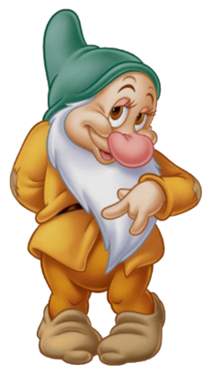
Số nào lộn ngược lại vẫn là chính nó?
A. 86
B.69
C. 66
D. 33
ĐÚNG RỒI

Slide 10
Số nào bé nhất có hai chữ số?
A.10
B. 11
C. 12
D.19
ĐÚNG RỒI

Slide 11
CHỦ ĐỀ 1
ÔN TẬP VÀ BỔ SUNG
BÀI 2: Tia số.
Số liền trước, số liền sau
Hoàng Thị Liễu

Slide 12
Hoàng Thị Liễu
TIẾT 1

Slide 13
Hoàng Thị Liễu

Slide 14
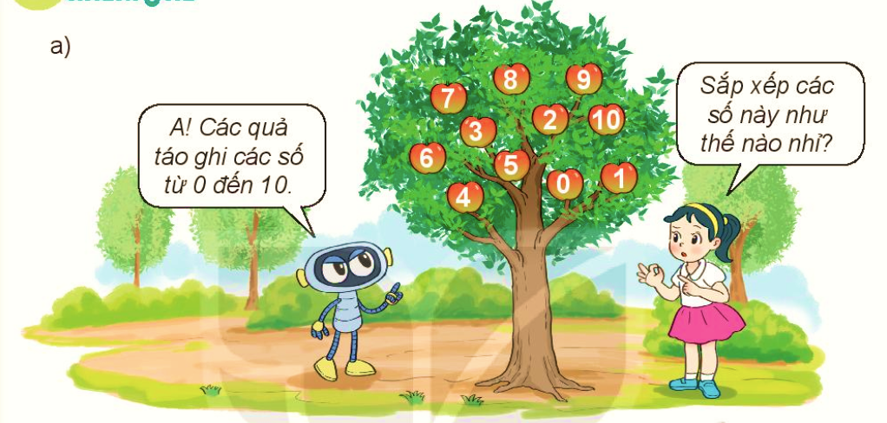
Sắp xếp các số này như thế nào nhỉ?
A! Các quả táo ghi số từ 0 đến 10.
Hoàng Thị Liễu

Slide 15
Rô- bốt đã sắp xếp các số theo thứ tự từ bé đến lớn như hình sau:
Đây là tia số.
0
1
2
3
4
5
6
7
8
9
10
Trên tia số:
- Số 0 ở vạch đầu tiên, là số bé nhất.
- Mỗi số lớn hơn các số ở bên trái nó và bé hơn các số ở bên hải nó.
Hoàng Thị Liễu

Slide 16
b)
0
1
2
3
4
5
6
7
8
9
10
Số liền trước của 4 là 3.
Số liền sau của 4 là 5.
Hoàng Thị Liễu

Slide 17
Hoàng Thị Liễu

Slide 18
Hoàng Thị Liễu
1
Số?
a)
0
1
2
3
4
5
6
7
8
9
10
5
?
7
4
?
?
6
?
9
?
b)
10
11
12
3
4
5
6
17
18
9
20
19
?
?
14
?
?
16
13
?
15

Slide 19
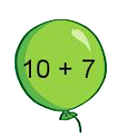
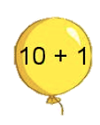
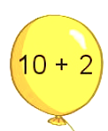
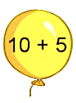
2
Mỗi quả bóng ứng với vạch nào trên tia số?
0
1
2
3
4
5
6
7
8
9
10
11
12
13
14
15
16
17
18
Hoàng Thị Liễu

Slide 20
3
Đ, S?
a) Số liền trước của 16 là 15.
Đ
b) Số liền trước của 16 là 17.
S
c) Số liền sau của 18 là 17.
S
d) Số liền sau của 18 là 19.
Đ
e) Số liền trước của 1 là 0.
Đ
g) Số liền sau của 1 là 2.
Đ
Hoàng Thị Liễu

Slide 21
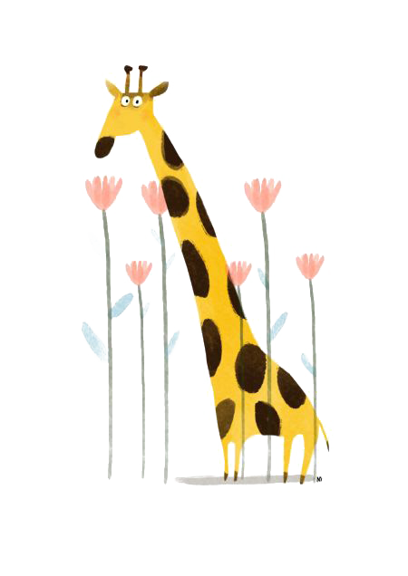
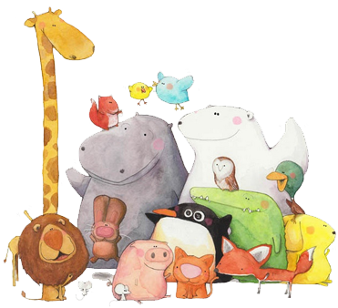
Hoàng Thị Liễu
Củng cố
bài học

